Slide 1
Banduras Lan Messenger
(BLM)
Datentransfer in internen Netzwerken und sich
daraus ergebende Probleme und Lösungen
Wer kennt es nicht: Man möchte eine Datei von Gerät A nach Gerät B versenden, aber es gibt weder
ein Programm, welches das andere Gerät findet, noch die Übertragung verschlüsselt?

Slide 2
Wer kennt es nicht: Man möchte eine Datei von Gerät A nach Gerät B versenden, aber es gibt weder ein Programm, welches das andere Gerät findet, noch die Übertragung verschlüsselt?

Slide 3
01
Kriterien
freie Software
Integrität und Verschlüsselung
Plattformunabhängigkeit
mehrere Dateien senden

Slide 4
freie Software
Integrität und Verschlüsselung
mehrere Dateien senden
Plattformunabhängigkeit
"Frei wie in Redefreiheit, nicht wie in Freibier"
gibt dem Benutzer die Kontrolle über das Programm zurück
Verschlüsselung verifizierbar
praktisch, besonders bei Urlaubsfotos
bei BLM aufgrund der Architektur gegeben
Daten nicht mit Dritten teilen
Absender und Empfänger verifizieren
BLM verwendet OpenSSL und eine manuelle Verifizierung der Prüfsummen von den Zertifikaten, welche zur Verschlüsselung verwendet werden
in Ruby geschrieben
verwendet als GUI-Bibliothek das Fox-Toolkit (fxruby)
möglich, ein zusätzliches Headless-Programm zu schreiben (siehe Punkt 1)

Slide 5
02
Andere Lösungen
Airdrop
Nearby Share
Snapdrop
Sharik

Slide 6
Andere Lösungen
Airdrop
Snapdrop
Nearby Share
Sharik
nicht frei, daher erfüllt es nicht meine Kriterien
Open-Source
Sicher
sehr plattformunabhängig, da im Browser ausführbar
Schwierigkeiten beim Finden von anderen Geräten, insbesondere wenn ein Gerät mit mehreren Netzwerken verbunden ist oder durch Firewall oder VPN gestört wird
nicht plattformunabhängig: Probleme mit i-Produkten, Linux und Windows
teilweise sogar inkompatibel mit älteren Androidversionen oder älteren Smartphones
teilweise unsicher, da offen im Netz
keine Intigritätsprüfung (verwendet eine Auslieferung über HTTP)

Slide 7
03
Umsetzung
Ruby
fxruby
Architektur
OpenSSL

Slide 8
Ruby
FOX-Toolkit (fxruby)
Architektur
OpenSSL
einfache Programiersprache
viele Bibliotheken (RubyGems)
viele Funktionen breits Inbuild vorhanden
plattformunabhängig
long-live project
einfach
Windows 95-Style
"Auftragsschlange": einzelnes Abarbeiten von Aufgaben
Sever/Client, aber Peer-to-Peer, da gleichberechtigt
Server und Client haben nach Verbindung gleiche Aufgaben
man muss das Rad nicht neu erfinden
ausgereift
sicher
änhlich wie bei HTTPS
teilweise asymetrische Verschlüsselung

Slide 9
04
Präsentation
Vorbereitung
Video

Slide 10
Vorbereitung
Windows 10
  Ruby mit dem RubyInstaller
Debian 11
  Ruby Version Manager (RVM)
  Und fxruby Abhängigkeiten

Slide 11
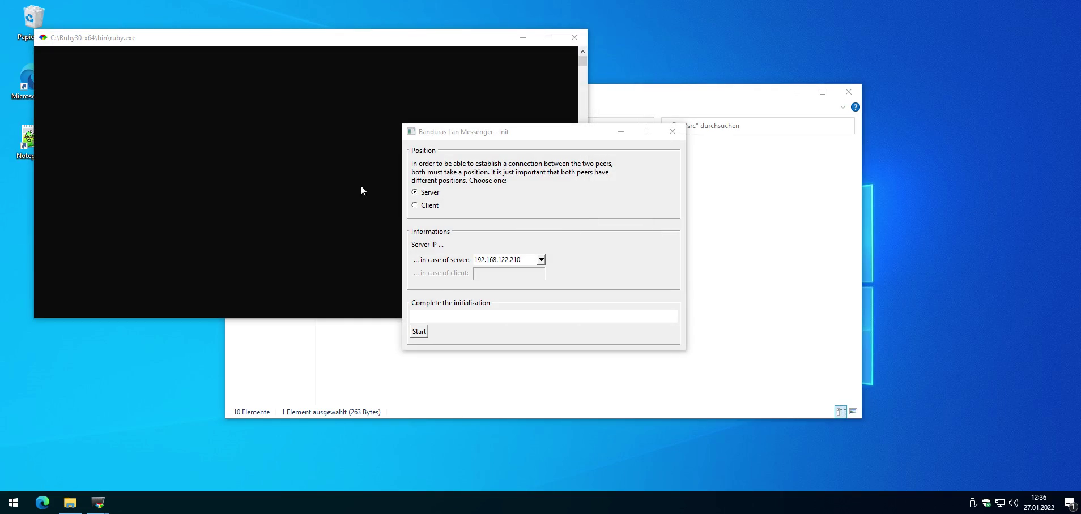
Video

Slide 12
05
Ausblick
Headless-Anwendung
Stabilisierung der Anwendung
Fehlerfindung und Behebung

Slide 13
Ausblick
Ausblick
Headless-Anwendung
Stabilisierung der Anwendung
Fehlerfindung und Behebung
Funktionalität auf headless-Geräten
beispielsweise Smartphone (da FOX damit nicht kompatibel ist)
ggf. Server, allerdings unnötig, da SSH und FTP existiert
mehr Möglichkeiten zur Fehlererkennung erarbeiten und implementieren
keine unerwarteten Abstürze oder Stehenbleiben des Programmes
Versuch der automatischen Fehlerbehebung
Benutzer mit Entscheidungen für die Fehlerbehebung einbinden

Slide 14
Danke für die Aufmerksamkeit!
Banduras Lan Messenger von Marek Küthe
Das Programm wird unter der WTFPL veröffentlicht werden

